Slide 1
¿Qué busca esta propuesta?
Objetivación del
Informe de Desempeño
Unificar criterios de evaluación entre
jefaturas.
y Retroalimentación Funcionaria
Lineamientos para jefes y jefas de servicio
Disminuir la subjetividad en los informes de
desempeño.
Fortalecer la fundamentación escrita y la trazabilidad del proceso.
Vincular evaluación, retroalimentación y mejora del desempeño.
“Evaluar no es solo calificar: es observar, fundamentar,
retroalimentar y dar seguimiento.”
Claridad
Criterio común
Respaldo
Hospital de Curepto
Proceso de evaluación 2025
1

Slide 2
Objetivo de la presentación
Objetivos operativos
Unificar criterios entre jefaturas.
Por qué se propone ordenar y objetivar el proceso
Disminuir diferencias de interpretación.
Fortalecer la fundamentación de los informes.
Buscamos que todas las jefaturas evalúen con una misma lógica
• criterios claros
Vincular la evaluación con la retroalimentación.
• evidencia observable
Promover acciones de mejora y seguimiento.
• mejor respaldo escrito
• seguimiento posterior
Más claridad
Menos subjetividad
Mejor gestión
Hospital de Curepto
Proceso de evaluación 2025
2

Slide 3
Rol de la jefatura
Responsabilidades principales
Observar el desempeño durante el período.
Qué se espera del jefe o jefa evaluador/a
Evaluar con criterios uniformes.
Fundamentar por escrito sus apreciaciones.
Idea fuerza
Una buena evaluación no solo califica.
Retroalimentar en forma oportuna y respetuosa.
También orienta, corrige y mejora la gestión del equipo.
Establecer compromisos de mejora cuando corresponda.
Dar seguimiento a los acuerdos adoptados.
Observa
Evalúa
Retroalimenta
Hospital de Curepto
Proceso de evaluación 2025
10

Slide 4
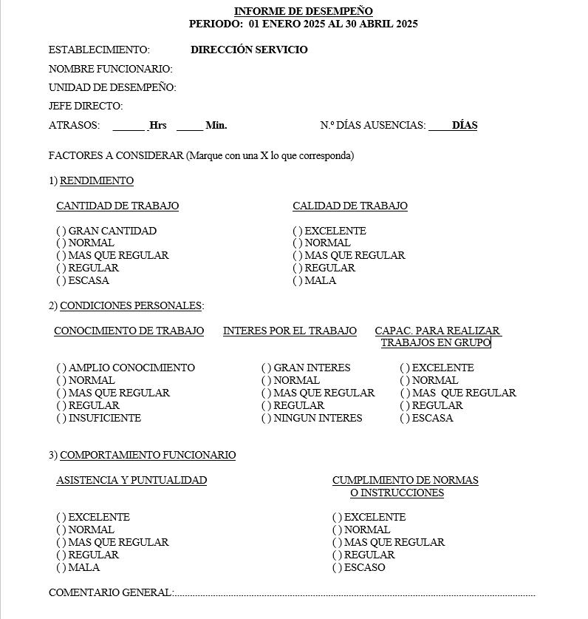
Definición breve de cada factor
Hospital de Curepto
Proceso de evaluación 2025
6

Slide 5
Factores a evaluar
Factores del informe
Idea clave
Cantidad de trabajo
Los 7 factores del informe de desempeño
Cada factor debe ser entendido de la
misma manera por todas las jefaturas.
Calidad de trabajo
Conocimiento del trabajo
Definición breve y clara.
Interés por el trabajo
Observación de conductas y hechos del período.
Capacidad para realizar trabajos en grupo
Respaldo escrito cuando existan notas extremas.
Asistencia y puntualidad
Relación con fortalezas, brechas y compromisos.
Cumplimiento de normas o instrucciones
Hospital de Curepto
Proceso de evaluación 2025
5

Slide 6
Definición breve de cada factor
Factores de desempeño
Factores de comportamiento
Cantidad de trabajo
Trabajo en grupo
Glosario base para evaluar con criterio común
Volumen de tareas ejecutadas según las exigencias del cargo.
Capacidad para colaborar y relacionarse adecuadamente con el equipo.
Calidad de trabajo
Precisión, orden, corrección y confiabilidad del resultado.
Asistencia y puntualidad
Cumplimiento del horario, incluyendo atrasos, retorno de colación, ausencias y salidas anticipadas.
Conocimiento del trabajo
Dominio de funciones, normas, procesos y herramientas.
Normas o instrucciones
Interés por el trabajo
Respeto de protocolos, directrices y deberes propios del cargo.
Compromiso, disposición e iniciativa frente a sus labores.
Hospital de Curepto
Proceso de evaluación 2025
6

Slide 7
Ejemplos concretos que pueden justificar una evaluación descendida
Factores de desempeño
Factores de comportamiento
Cantidad de trabajo
Trabajo en grupo
Tareas pendientes reiteradas
Dificultades de coordinación con el equipo
Incumplimiento frecuente de plazos
Falta de colaboración
Retraso en trámites o gestiones
Conflictos frecuentes
Necesidad constante de apoyo
No compartir información necesaria
Calidad de trabajo
Asistencia y puntualidad
Errores frecuentes en documentos
Atrasos reiterados al inicio de la jornada
Omisión de información relevante
Retorno tardío de colación
Trabajo incompleto
Ausencias injustificadas
Correcciones constantes
Salidas anticipadas sin autorización
Conocimiento del trabajo
Desconocimiento de procedimientos básicos
Normas o instrucciones
Uso incorrecto de sistemas o formularios
Errores por falta de manejo técnico
Incumplimiento de instrucciones de jefatura
Baja autonomía en tareas habituales
Falta de apego a protocolos
Omisión de tareas encomendadas
Interés por el trabajo
Reiteración de incumplimientos observados
Desinterés frente a sus funciones
Falta de iniciativa
Necesidad de insistencia constante
Escasa disposición a colaborar
6

Slide 8
Uso del formato de retroalimentación
Debe registrar
Finalidad
Metas o indicadores revisados.
La retroalimentación respalda la evaluación y orienta la mejora
La retroalimentación no reemplaza la evaluación.
La complementa, la fundamenta y deja trazabilidad
del proceso realizado por la jefatura.
Fortalezas observadas.
Oportunidades de mejora.
Acciones sugeridas o recursos de apoyo.
Fundamentar la apreciación del período.
Compromisos con responsable y plazo.
Orientar acciones de mejora concretas.
Comentarios del funcionario.
Dejar evidencia del diálogo con el funcionario.
Fecha de seguimiento.
Hospital de Curepto
Proceso de evaluación 2025
9

Slide 9
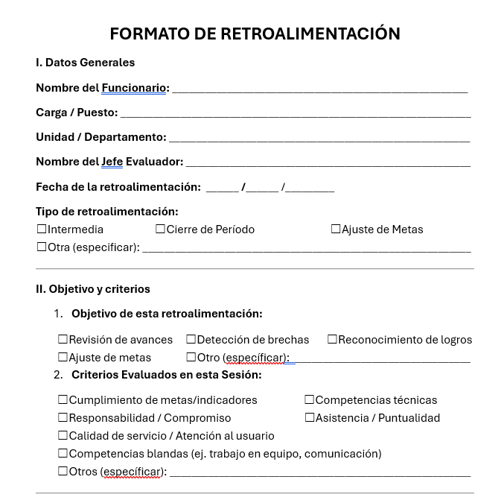
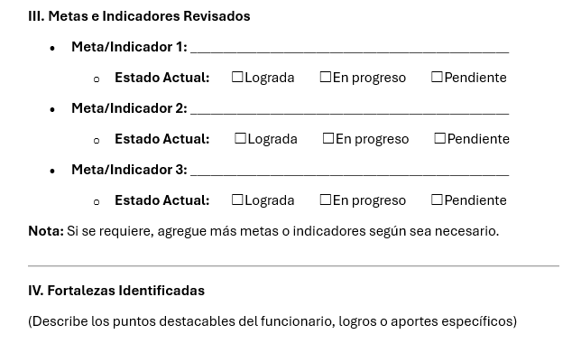
Uso del formato de retroalimentación
Hospital de Curepto
Proceso de evaluación 2025
9

Slide 10
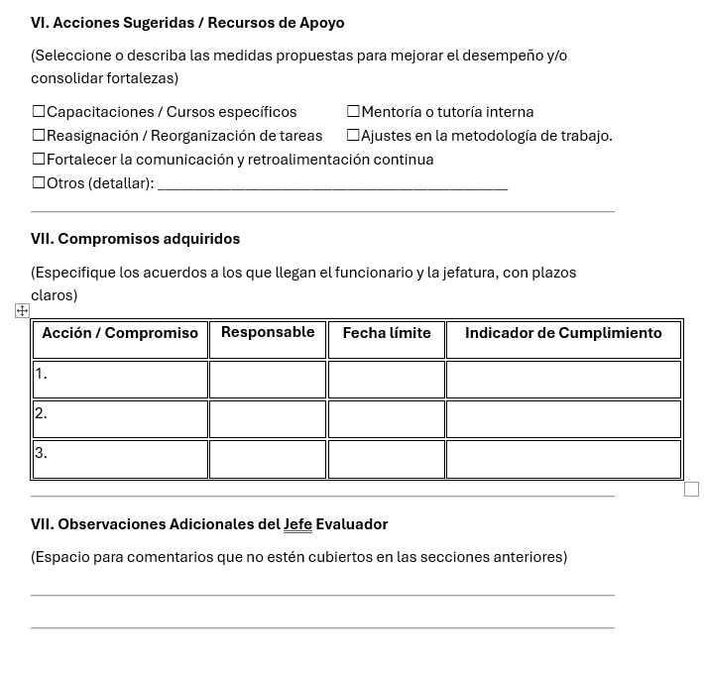
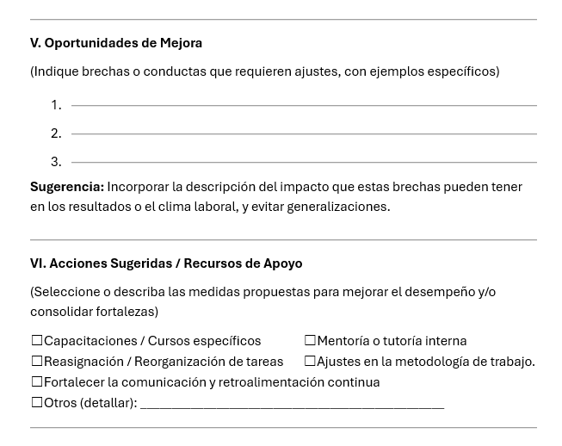
Uso del formato de retroalimentación
9

Slide 11
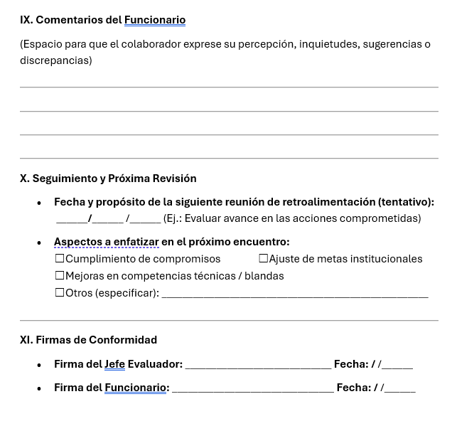
Uso del formato de retroalimentación
9

Slide 12
Errores que debemos evitar
Evitar
Prácticas que debilitan el proceso evaluativo
Evaluar por percepción personal.
Concentrarse solo en hechos recientes.
Usar conceptos vagos sin explicación.
Omitir la retroalimentación al funcionario.
Calificar sin ejemplos o evidencia.
No dejar compromisos ni seguimiento.
Hospital de Curepto
Proceso de evaluación 2025
11

